Slide 1
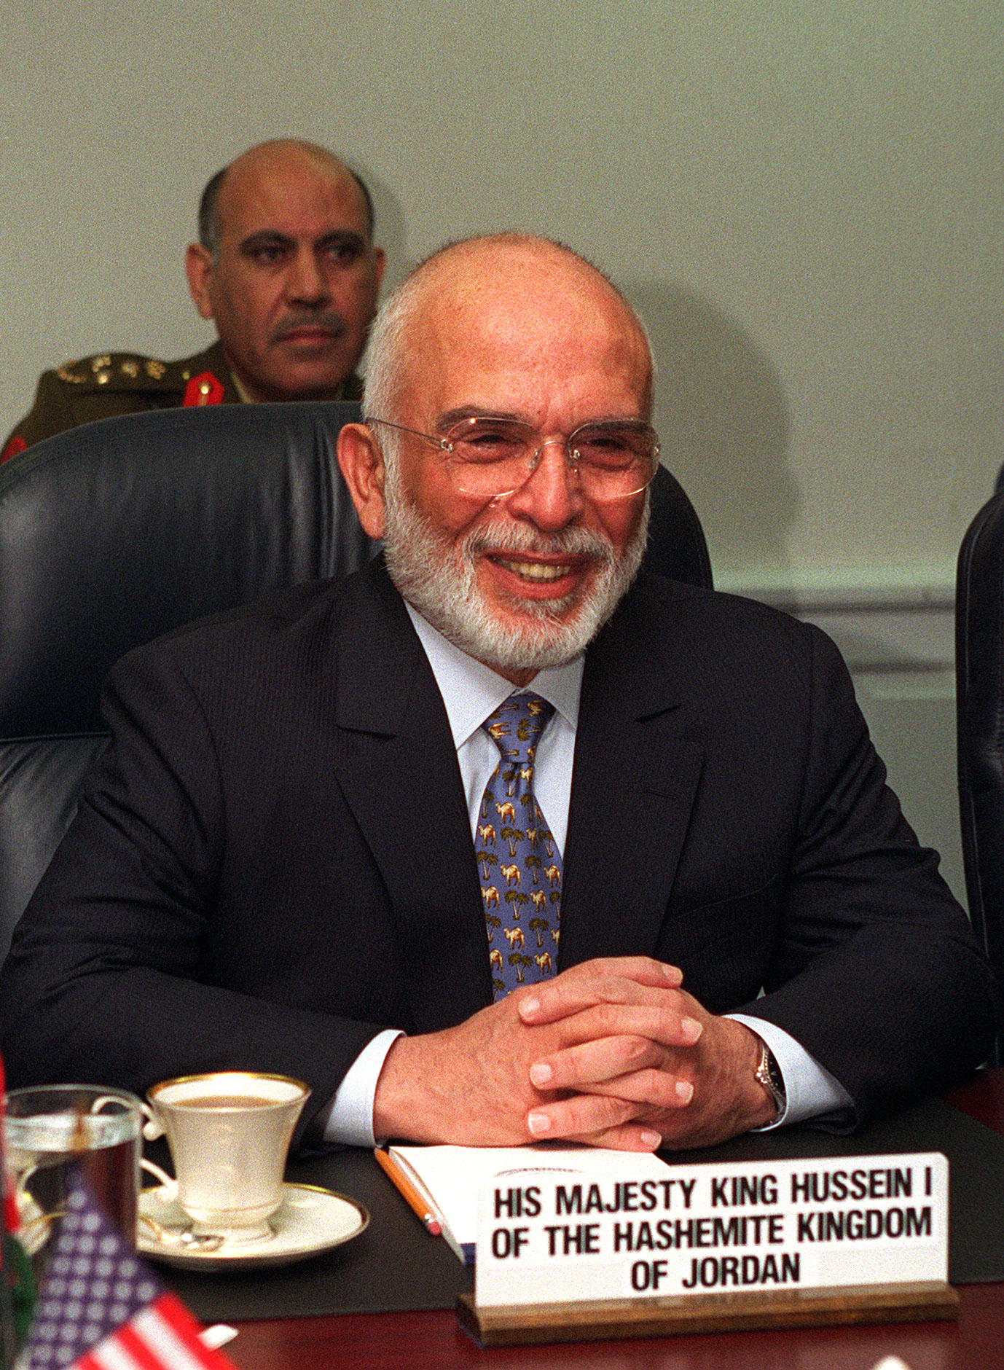
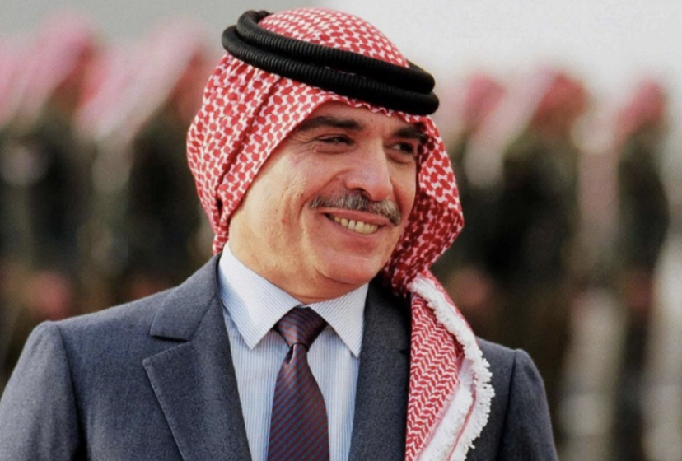
الملك حسين
آدم صباغ

Slide 2
الحسين بن طلال بن عبد الله الأول الهاشمي
وكان يلقب بملك القلوب

Slide 3
ثالث ملوك المملكة الأردنية الهاشمية. تولى الحكم في الحادي عشر من أغسطس عام 1952 وحتى وفاته في السابع من فبراير عام 1999.
هو

Slide 4
بذل الحسين جهودا متزايدة لأجل حل القضية الفلسطينية. ولقد عمل الحسين بصفته وسيطا بين الأطراف المتعددة المتنازعة في منطقة الشرق الأوسط؛ مما أظهره بمظهر صانع السلام.

